Slide 1


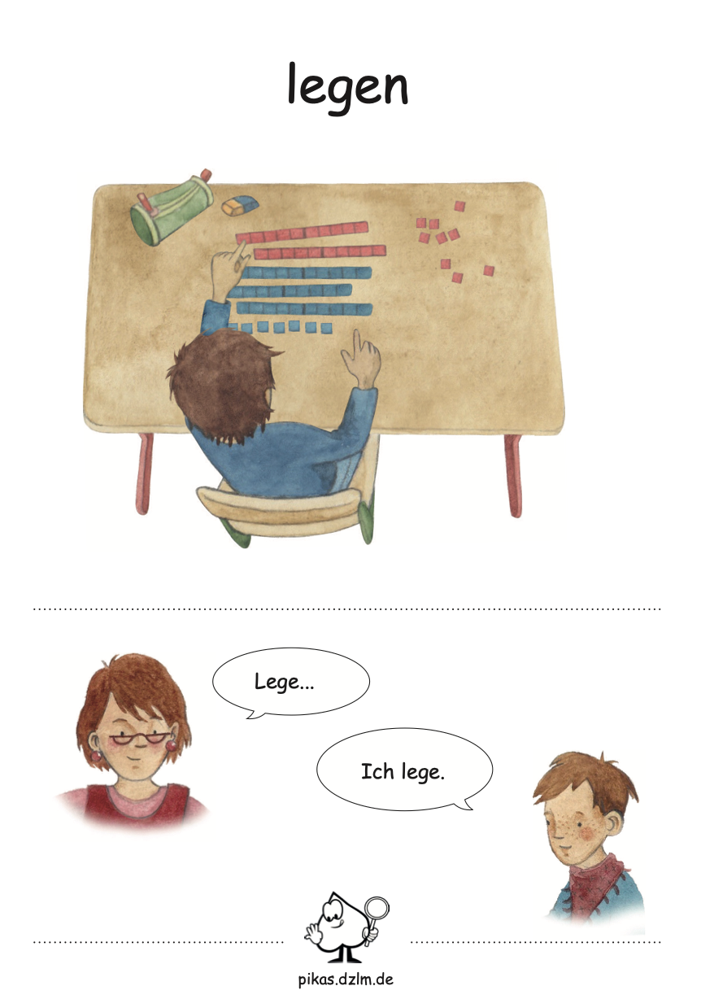
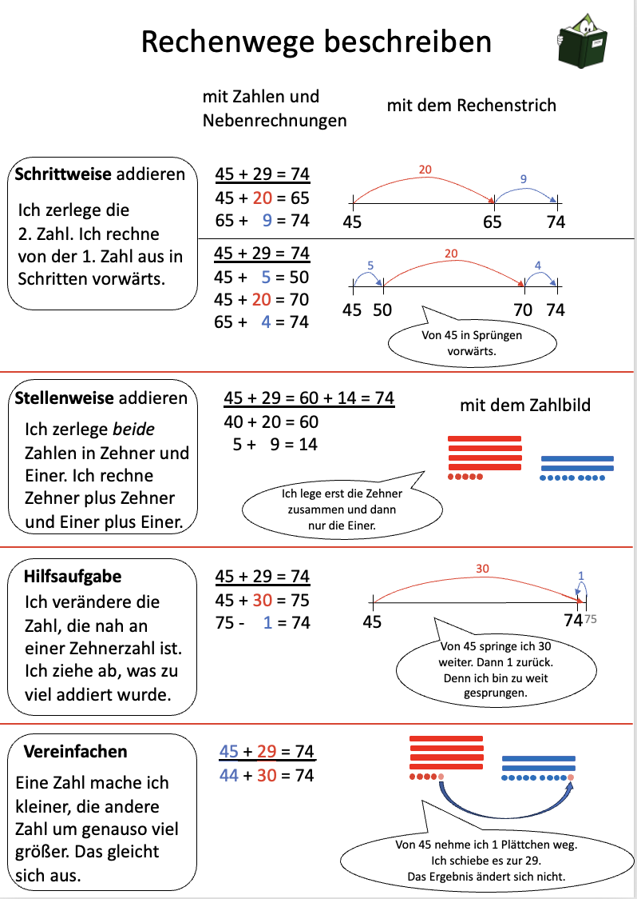
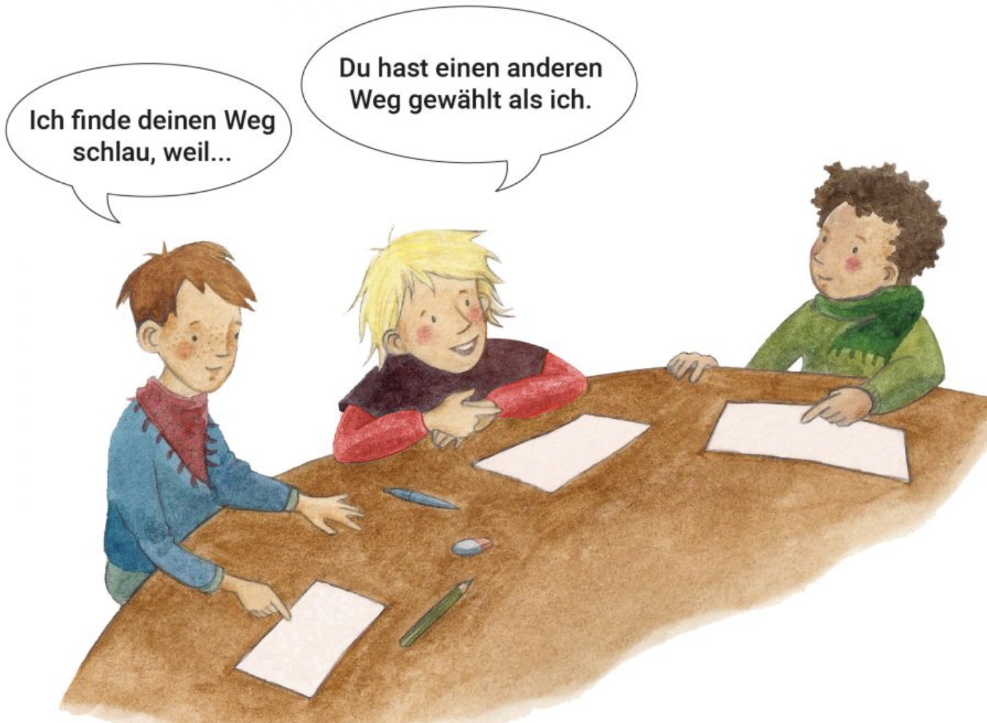
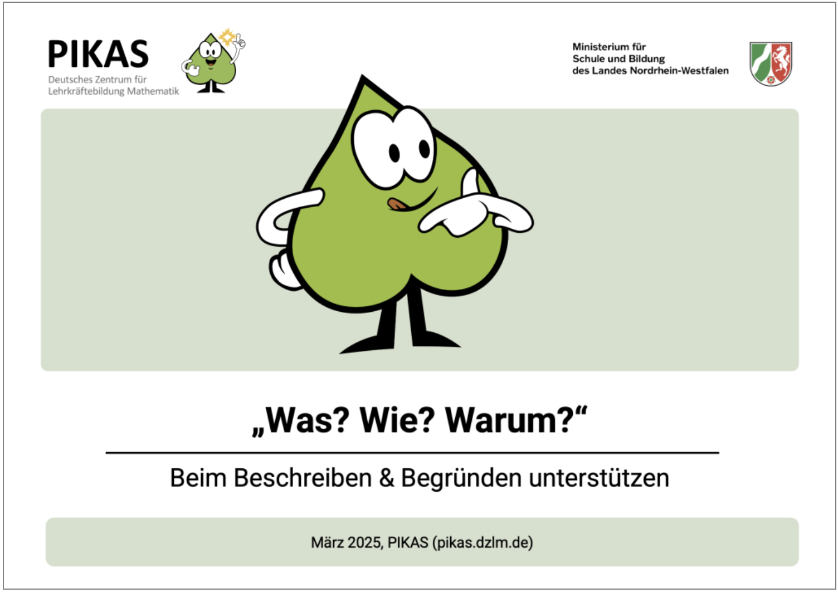
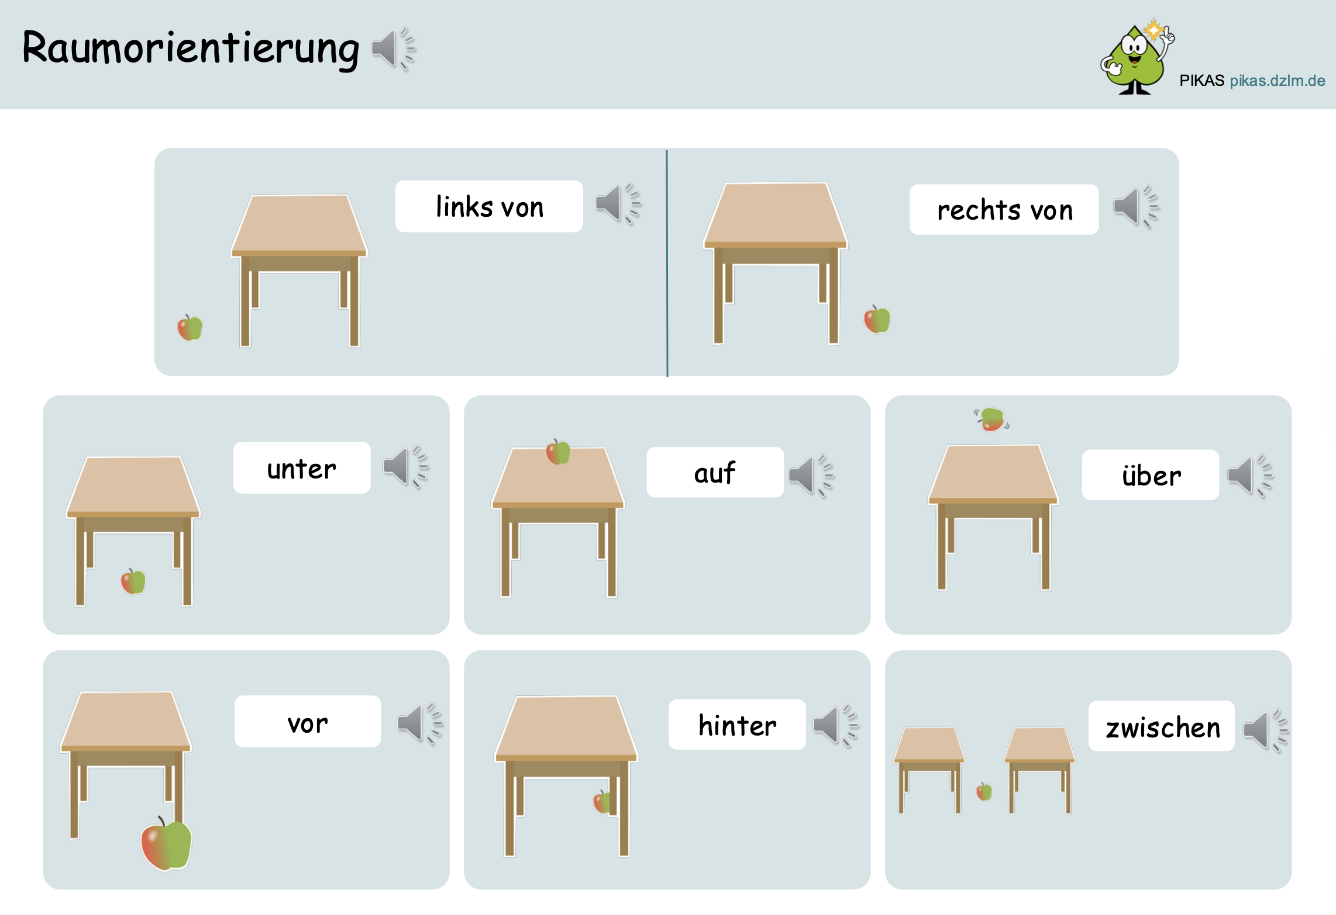




TRANSFER
ins Kollegium
(Bildquelle: PIKAS pikas.dzlm.de)
Sprache im Mathematikunterricht
Fachnetzwerktreffen 1
Sprachförderung & -bildung
SchuMaS-Mathematik-Team für die Primarstufe

Slide 2
Hinweise zu den Lizenzbedingungen
Diese Folie gehört mit zum Material und darf nicht entfernt werden.
Dieses Material wurde durch Christoph Selter und sein Team für das Deutsche Zentrum für Lehrerbildung Mathematik (DZLM) konzipiert und kann, soweit nicht anderweitig gekennzeichnet, unter der Creative Commons Lizenz BY-SA: Namensnennung – Weitergabe unter gleichen Bedingungen 4.0 International weiterverwendet werden.
Das bedeutet insbesondere: Alle Folien und Materialien können für Zwecke der Aus- und Fortbildung gerne genutzt werden – unter der Voraussetzung, dass immer die Quellenhinweise aufgeführt bleiben.
An der Erstellung des Materials haben mitgewirkt: Daniela Götze, Raja Herold-Blasius, Katharina Knaudt, Uta Krüger, Lilith Pokorra, Christoph Selter
Unter Beratung von: Stefanie Gatzka, Anja Kluge, Stefanie Menne, Esther Wensing
Dieses Material basiert auf Forschung und Entwicklung aus dem Projekt „SchuMaS – Schule macht stark“ (Projektnummer: SMS2101L). Das Modul ist angereichert durch Material aus den Projekten „QuaMath“, „Pikas“, „Kira – Kinder rechnen anders“, „MSK – Mathe sicher können“, „Mahiko“, „Faledia“ und „FöDiMa – Förderorientierte Diagnostik im inklusiven mathematischen Anfangsunterricht“ und „Mathematik aufholen nach Corona“.

Slide 3
Hinweis zur Nutzung der urheberrechtlich geschützten Bilder und Videos
Diese Folie gehört mit zum Material und darf nicht entfernt werden.
Bildnachweise und Zitatquellen finden sich auf den jeweiligen Folien bzw. Zusatzmaterialien.
Mit dem Download der Materialien wird kein Eigentum an den Videos/Fotos erworben, sondern nur die Nutzungsmöglichkeit wie folgt: Die Nutzung ist im Rahmen der Aus- und Fortbildung von Lehrkräften zulässig, die Videos und Fotos sollen nur auf Plattformen mit Registrierung verbreitet werden, nicht frei im Internet wie z.B. öffentlich zugänglichen Videoplattformen wie YouTube. Streaming auf Plattformen mit Registrierungsschranken sind erlaubt.
Eine andere Nutzung der Videos als in Lehrkräfteaus- und -fortbildung ist nicht erlaubt.

Slide 4
Sinn des nächsten Inputs
1. Phase: | Kernbotschaft (5 Minuten)
5 Min | Einordnung der Kernbotschaft | 3 Folien
Die nächsten Folien dienen dazu:
  die Begriffe Alltagssprache und Bildungssprache zu klären,
  die beiden Funktionen von Sprache und die damit einhergehende Bedeutung von Sprache für den Mathematikunterricht zu erläutern
  und Handlungsoptionen zur Unterstützung von Kindern bei der Sprachproduktion kennenzulernen.
Didaktische Umsetzung:
  Falls Sie im Rahmen der Konferenz einen Beamer zur Verfügung haben, präsentieren Sie die Folien Ihrem Kollegium.
  Alternativ: Drucken Sie die Folien aus und nutzen Sie diese zur Veranschaulichung Ihrer Ausführungen.
Phase 1: Kernbotschaft

Slide 5

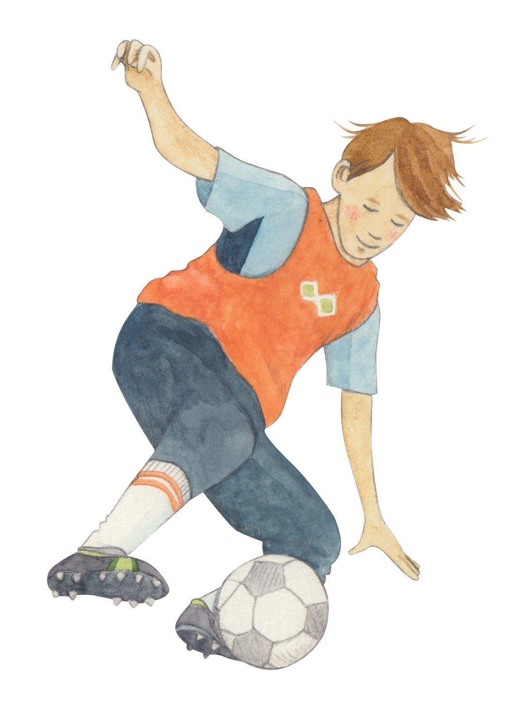
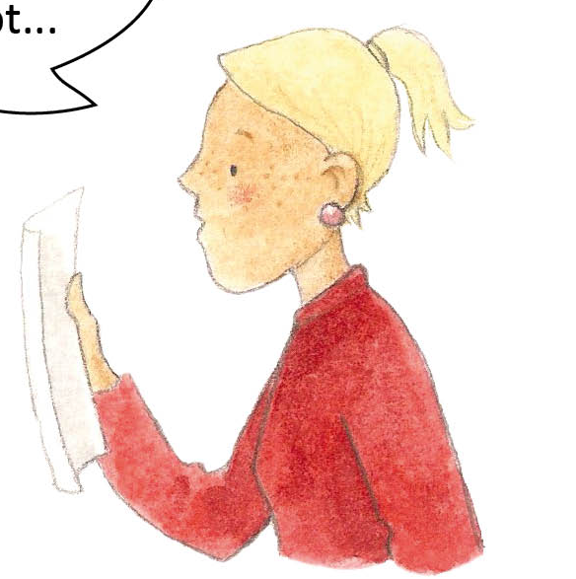
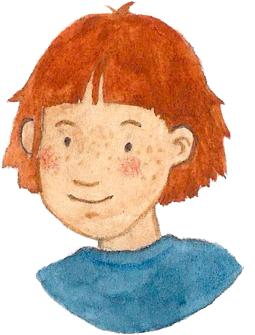
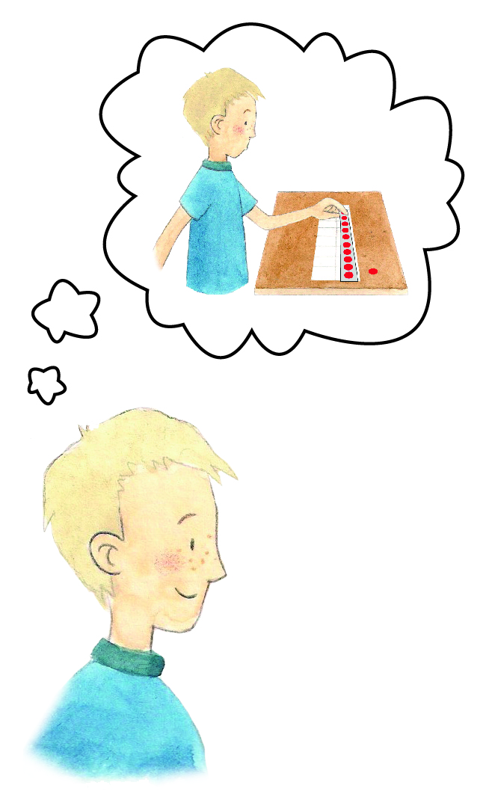
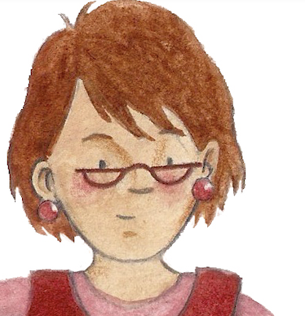


‚Ich fordere die Kinder zu Materialhandlungen mit sprachlicher Begleitung auf.‘
‚Ich vernetze Kinderäußerungen.‘
Kernbotschaft:
Warum ist Sprache im Mathematikunterricht wichtig?
Alltagssprache vs. Mathesprache
Sprache als Denk- und Kommunikationsmittel
Alltagssprache der Kinder
Mathesprache im Klassenzimmer
Heute schieße ich mal ein Tor!
3 mal 4 sind 12.
Ob Paul wohl das Muster der Aufgabe denken kann?
Ob Emma wohl verstehen kann, was Paul meint?
Einmal wollte ich mit meiner Freundin ...
Heute bin ich mal dran.
Sprache als
Denkmittel
Wer sprachlich schwach ist,
kann Kompetenzen & Vorstellungen
nicht (weiter-)entwickeln.
Sprache als Kommunikationsmittel
Wer sprachlich schwach ist,
kann Kompetenzen & Vorstellungen
nicht richtig zeigen.
Mathematik ist als sprachfreies Fach nicht möglich.
Mehr noch: Ein bewusster Umgang mit Sprache fördert das Mathematiklernen.
Phase 1: Kernbotschaft
Notes:
Alltagssprache unterscheidet sich von Mathesprache im Klassenzimmer
Bildungssprache: Verwendung in Schulbüchern und Sprache der Lehrkraft
Sprache ist
Denkmittel (kognitive Funktion):
Ich muss den Inhalt begreifen und denken können
Kommunikationsmittel (kommunikative Funktion):
Ich muss anderen etwas mitteilen können
Ich muss verstehen können, was andere sagen
Im Hinblick auf beide Funktionen entstehen unterschiedliche Schwierigkeiten für die Lernenden.
Fazit: Mathematik ist als sprachfreies Fach nicht möglich.
Mehr noch: Ein bewusster Umgang mit Sprache fördert das Mathematiklernen.

Slide 6
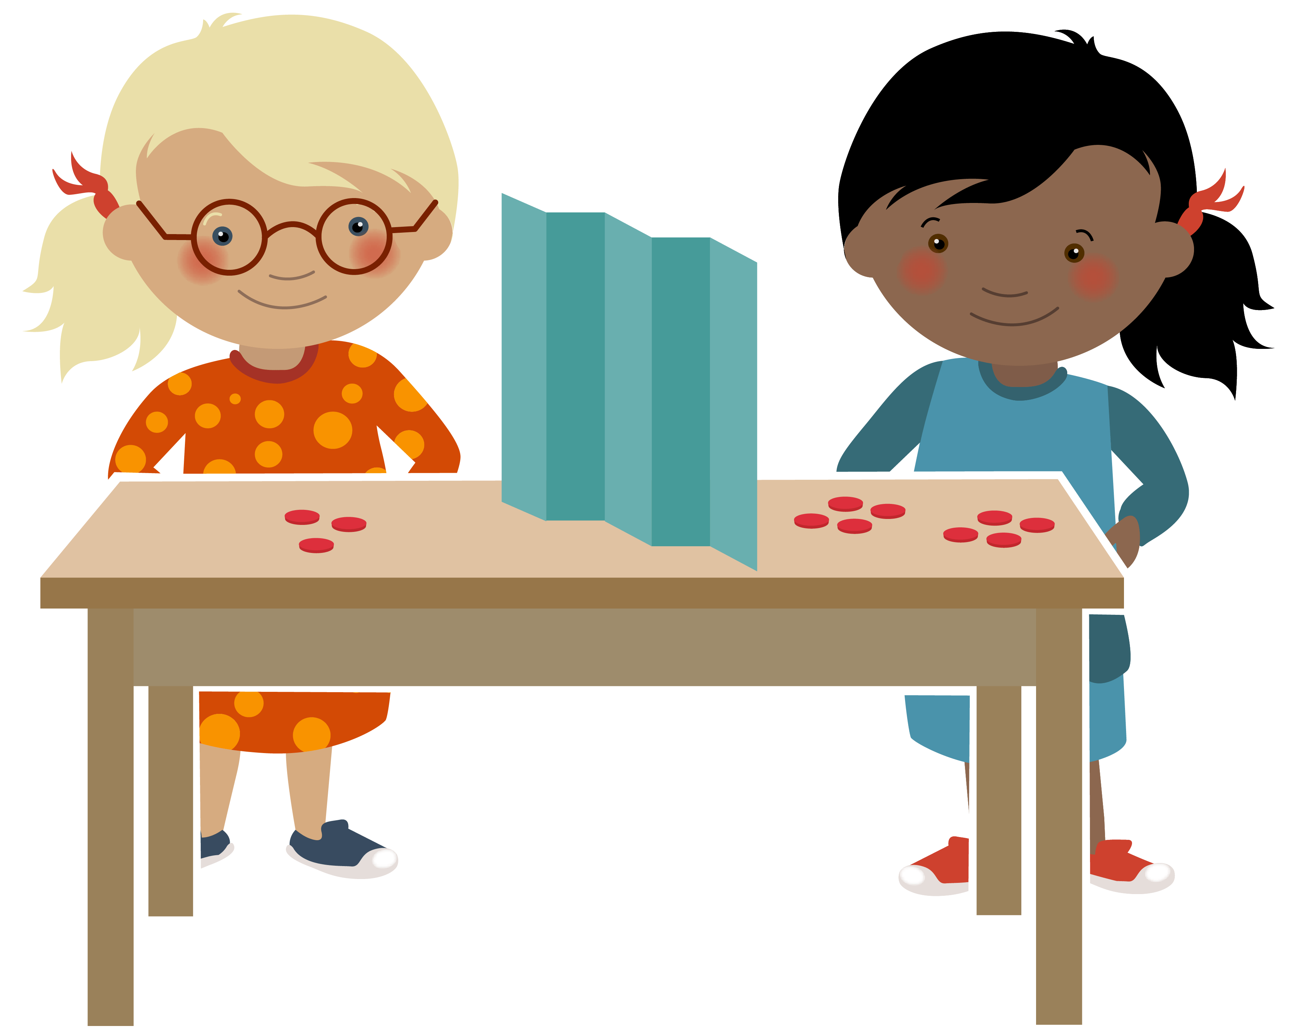
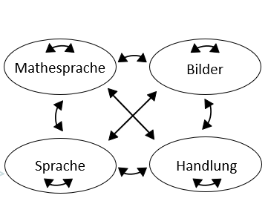

‚Ich fordere die Kinder zu Materialhandlungen mit sprachlicher Begleitung auf.‘
‚Ich vernetze Kinderäußerungen.‘
Kernbotschaft:
Kinder bei Sprachproduktion unterstützen
zu Material-
handlungen
mit sprachlicher
Begleitung
auffordern
Materialhandlungen:
Ich habe 8 Plättchen gelegt.
können Lernende bei der notwendigen Sprachproduktion entlasten
können mit sprachlicher Begleitung den Verständnisaufbau fördern
sollen von Anfang an und kontinuierlich einbezogen und mit anderen Darstellungen vernetzt werden
Und wie hast du die 8 Plättchen gelegt?
Phase 1: Kernbotschaft
(Quellen: Folie in Anlehnung an Vertiefungsbaustein Sprache 1, QuaMath)
Notes:
Materialhandlungen regen die Darstellungsvernetzung auf den vier Ebenen an
Die sprachliche Begleitung hat dabei folgende Vorteile:
Entlastung der Sprachproduktion
Förderung des Verständnisaufbaus
(sprachliche) Vernetzung mit anderen Darstellungen von Anfang an und kontinuierlich

Slide 7
‚Ich fordere die Kinder zu Materialhandlungen mit sprachlicher Begleitung auf.‘
‚Ich vernetze Kinderäußerungen.‘
Kernbotschaft:
Kinder bei Sprachproduktion unterstützen
Das andere Kind hat gesehen, dass …
Äußerungen
der Kinder
vernetzen
(lassen)
Kinderäußerungen vernetzen:
Inhaltliches aufgreifen
nach inhaltlicher Passung fragen
auf andere Darstellung übertragen lassen
auf anderes Beispiel übertragen lassen
Das Kind hat gerade vollkommen richtig gesagt, dass ...
Phase 1: Kernbotschaft
(Quellen: Folie in Anlehnung an Vertiefungsbaustein Sprache 1, QuaMath)
Notes:
Auch die Vernetzung von Kinderäußerungen kann die Sprachproduktion der Lernenden unterstützen.
Es bietet sich insbesondere an:
Inhaltliches aufzugreifen
Nach inhaltlicher Passung zu fragen (z. B. bei Darstellungsvernetzung)
Auf andere Darstellungen übertragen zu lassen
Auf anderes Beispiel übertragen zu lassen

Slide 8
Sinn des nächsten Inputs
2. Phase: | Aktivierung (5 Minuten)
5 Min | Erkundung der Praxiserprobung ‚Zahlen unter der Lupe‘ | 2 Folien Material: AB ‚Zahlen unter der Lupe‘ Mathesprache
Die nächste Aktivierung dient dazu:
    Sich aktiv mit der Praxiserprobung ‚Zahlen unter der Lupe‘ auseinanderzusetzen und deren Wert für den Aufbau eines tragfähigen Zahl- und Stellenwertverständnisses zu reflektieren
    und für die Bedeutung einer passenden sprachlichen Begleitung zu sensibilisieren.
Didaktische Umsetzung:
    Zunächst wird die Praxiserprobung sowie die begleitende Mathesprache vorgestellt.
        Anschließend setzen sich die Kolleg:innen in Kleingruppen zusammen und erproben die Praxiserprobung gruppenweise anhand des AB ‚Zahlen unter der Lupe‘. Dabei werden sie angeregt, sich mit folgenden Fragestellungen auseinanderzusetzen:
          Wie kann die Vernetzung verschiedener Zahldarstellungen am Material sprachlich begleitet werden?
          Wie kann ich mit dem Material Gespräche in meinem Unterricht anregen?
    Ggf. können ausgedruckte Folien (Praxiserprobung, Mathesprache) bereitgestellt werden.
Phase 2: Aktivierung

Slide 9
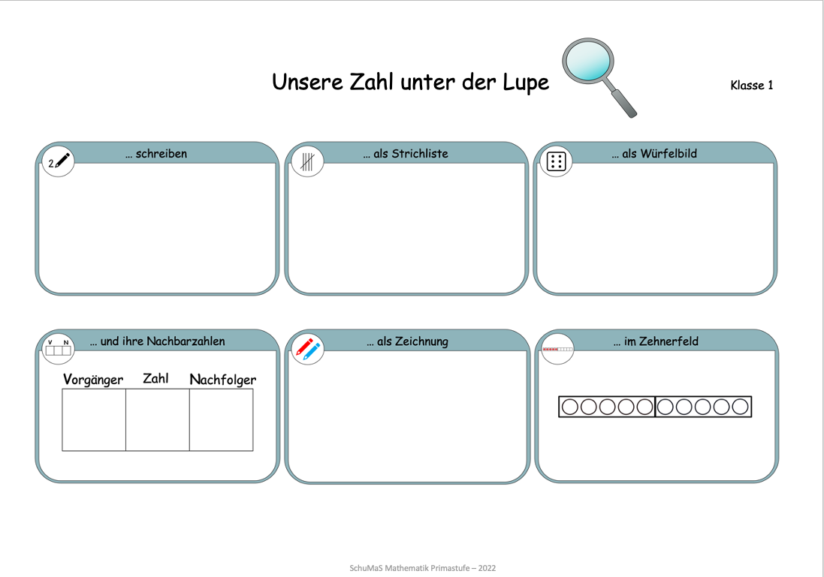
‚Ich fordere die Kinder zu Materialhandlungen mit sprachlicher Begleitung auf.‘
‚Ich vernetze Kinderäußerungen.‘
Kernbotschaft:
Zahlen unter der Lupe
Phase 2: Aktivierung
Notes:
ausgewählte Zahl wird auf unterschiedliche Weise dargestellt
Sammlung von Aufgabenbausteinen:
Lehrkraft wählt Teilaufgaben nach Baukastenprinzip aus
Passung an den Lernstand der Klasse
Verwendungsmöglichkeiten:
laminiert: gemeinsame Erarbeitung im Kreis oder an der Tafel
Zusammenstellung von Arbeitsblättern
wichtig:
gemeinsame Einführung der Teilaufgaben und Handlungen am Material
kontinuierliche sprachliche Begleitung

Slide 10
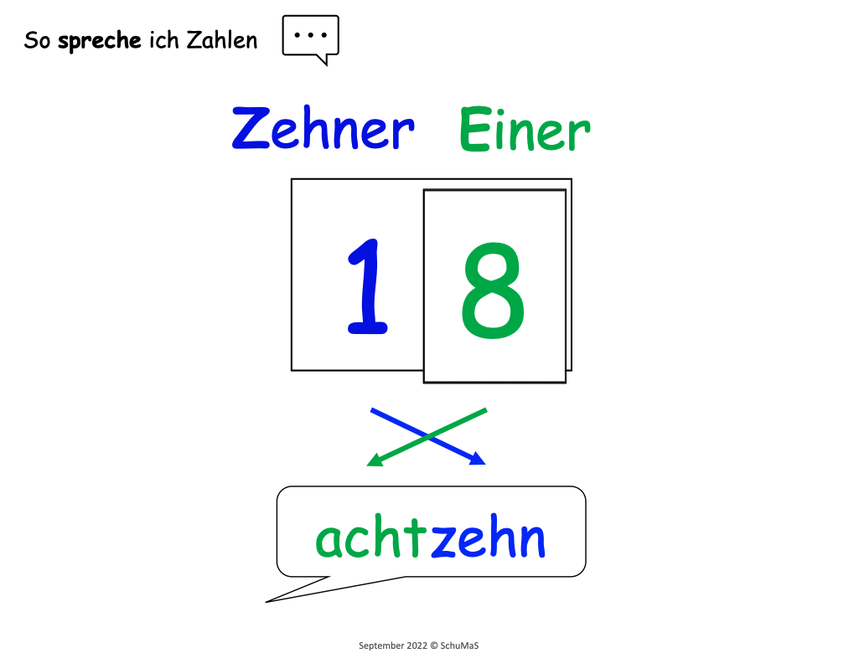
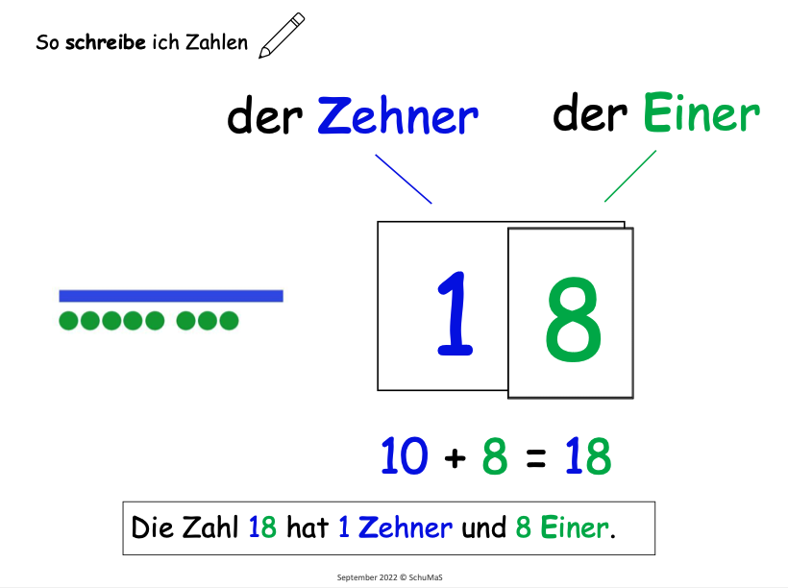
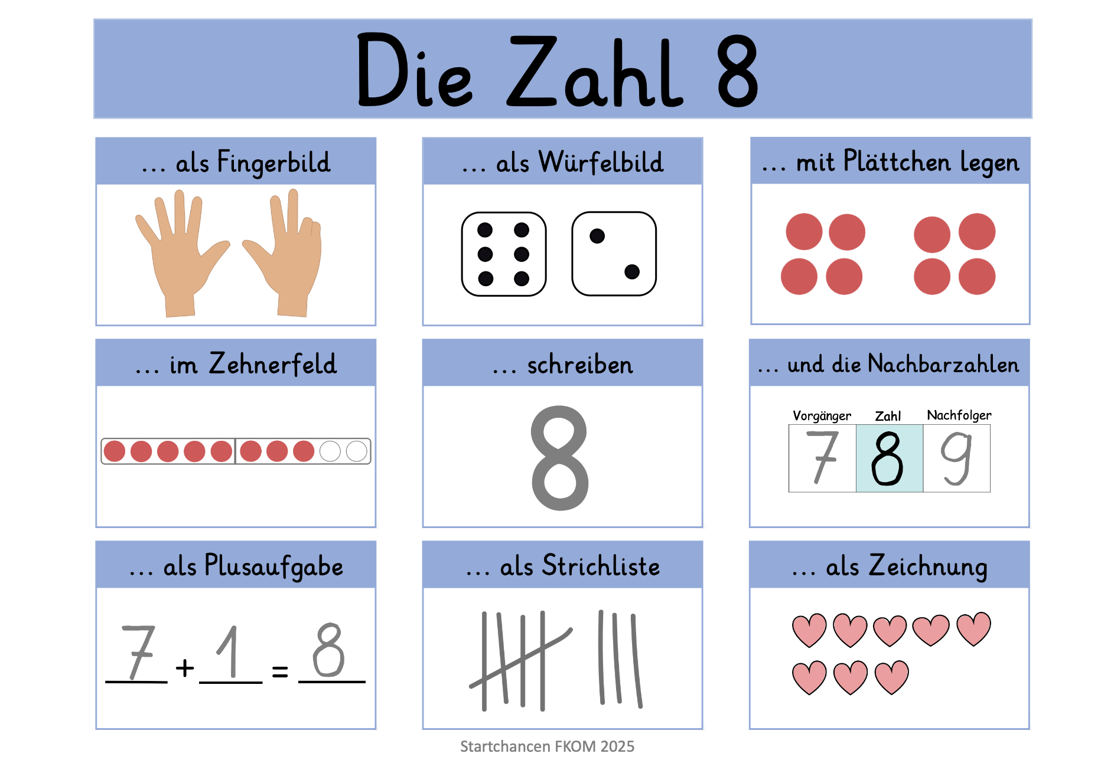
‚Ich fordere die Kinder zu Materialhandlungen mit sprachlicher Begleitung auf.‘
‚Ich vernetze Kinderäußerungen.‘
Kernbotschaft:
Zahlen unter der Lupe
Sprachspeicher
Phase 2: Aktivierung
Notes:
Notation und Sprechweise von Zahlwerten in der deutschen Sprache → fehleranfällig
Struktur der Zahlbildung wird anhand der Zahlenkarten anschaulich thematisiert
→ Zerlegung in Stellenwerte wird deutlich durch Übereinanderlegen und Auseinanderschieben der Karten

Slide 11
Sinn des nächsten Inputs
3. Phase: | Reflexion (5 Minuten)
5 Min | Reflexion der Praxiserprobung ‚Zahlen unter der Lupe‘ | 3 Folien
Die nächste Aktivierung dient dazu:
  Die Praxiserprobung in Hinblick auf die Kernbotschaft zu reflektieren
  und konkrete Fragen und Impulse zu sammeln, um die Kinder zur sprachlichen Begleitung von Materialhandlungen aufzufordern und Kinderäußerungen zu vernetzen.
Didaktische Umsetzung:
  Diskutieren Sie mit Ihrem Kollegium die folgenden Reflexionsfragen:
          Inwiefern wird die Kernbotschaft in der Praxiserprobung ‚Zahlen unter der Lupe‘ berücksichtigt?
          Was könnten konkrete Fragen oder Impulse sein, um die Kinder zur sprachlichen Begleitung von Materialhandlungen aufzufordern?
          Was könnten konkrete Fragen oder Impulse sein, um Kinderäußerungen zu vernetzen?
    Sammeln Sie zunächst die Ideen Ihrer Kolleg:innen.
  Die folgenden Folien können verwendet werden, um
          Ideen aus dem Kollegium festzuhalten (F12)
          beispielhafte Fragen und Impulse aufzuzeigen (F13 und F14)
Phase 3: Reflexion

Slide 12
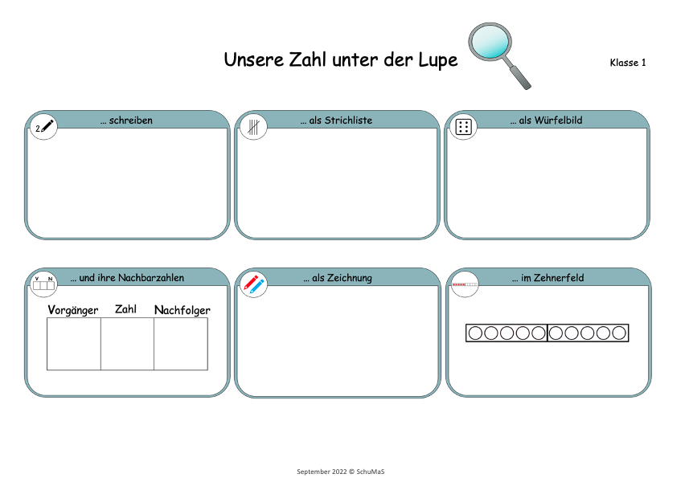
‚Ich fordere die Kinder zu Materialhandlungen mit sprachlicher Begleitung auf.‘
‚Ich vernetze Kinderäußerungen.‘
Kernbotschaft:
Zahlen unter der Lupe
zu Material-
handlungen
mit sprachlicher
Begleitung
auffordern
Äußerungen
der Kinder
vernetzen
(lassen)
Phase 3: Reflexion

Slide 13
‚Ich fordere die Kinder zu Materialhandlungen mit sprachlicher Begleitung auf.‘
‚Ich vernetze Kinderäußerungen.‘
Kernbotschaft:
Zahlen unter der Lupe
zu Material-
handlungen
mit sprachlicher
Begleitung
auffordern
Zusammenhänge begründen
Kannst du die Zahl 6 auch anders legen? Erkläre, warum es immer noch 6 sind.
Vorgehensweise beschreiben
Beschreibe am Material, wie du die Zahl 6 gelegt hast.
Was ändert sich am Zehnerfeld, wenn aus der Zahl 6 die Zahl 8 werden soll?
Veränderungen beschreiben
Phase 3: Reflexion
Notes:
Die Sprechblasen zeigen beispielhafte Impulse, um Kinder zur sprachlichen Begleitung von Materialhandlungen aufzufordern.
Anlässe können beispielsweise sein:
Zusammenhänge/Aufgabenlösungen begründen
Die eigene Vorgehensweise beschreiben
Veränderungen beschreiben

Slide 14


‚Ich fordere die Kinder zu Materialhandlungen mit sprachlicher Begleitung auf.‘
‚Ich vernetze Kinderäußerungen.‘
Kernbotschaft:
Zahlen unter der Lupe
Äußerungen
der Kinder
vernetzen
(lassen)
Ich habe die Zahl als einen Fünferwürfel und einen Einerwürfel gemalt.
Ich habe zwei Dreierwürfel gemalt.
Mir ist aufgefallen, dass beide Kinder die 6 dargestellt haben.
Ja genau, eine Zahl kann unterschiedlich dargestellt werden.
Deshalb sind zwei Dreierwürfel insgesamt 6.
Und auch ein Fünferwürfel und ein Einerwürfel sind 6, beide Kinder haben recht.
Phase 3: Reflexion
Notes:
Die Sprechblase zeigt beispielhaft, wie Äußerungen der Lernenden sinnstiftend von der Lehrkraft vernetzt werden.
Die Vernetzung dreier Kinderaussagen stößt hier weiterführende Überlegungen (eine Zahl kann auf verschiedene Arten zerlegt/dargestellt werden) an.

